Slide 1
§ 24—25. Развитие образования, науки и культуры во второй половине 1940-х — 1980-е гг.

Slide 2

План урока
Система образования
Достижения ученых
Литература
Театр
Живопись
Кино
Музыка

Slide 3
1. Система образования

Slide 4
Основные положения
Массовое восстановление школ и учебных заведений в послевоенные годы
В школах учились "переростки", которые в годы войны не могли получить образование
Обучение начиналось с семилетнего возраста . Была введена сдача экзаменов в 4-х и 7-х классах, а в 10-м классе — экзамен на аттестат зрелости
С 1958 г. - обязательное восьмилетнее обучение

Slide 5
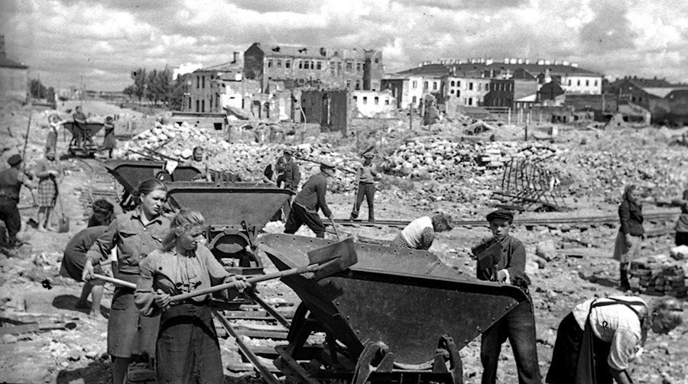

Slide 6
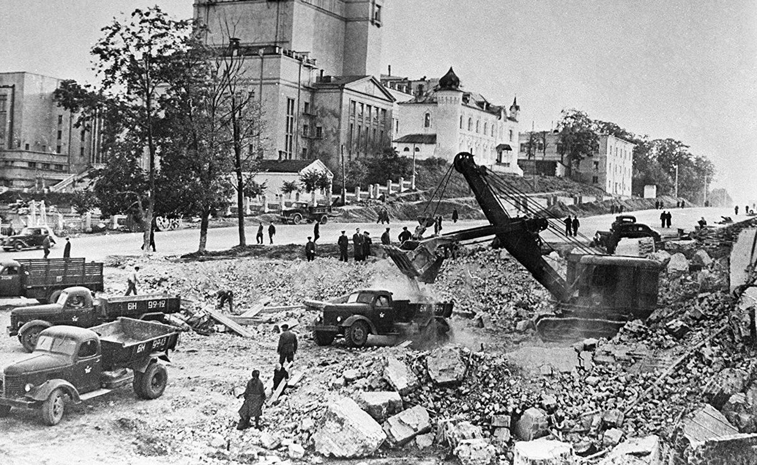

Slide 7

Плакат времен СССР

Slide 8
Основные положения
Создание рабочих политехнических школ с производственным обучением
Массовое открытие профессионально-технических училищ
Открытие и восстановление целого ряда институтов, в основном технической направленности
Функционировал Белорусский Государственный университет

Slide 9
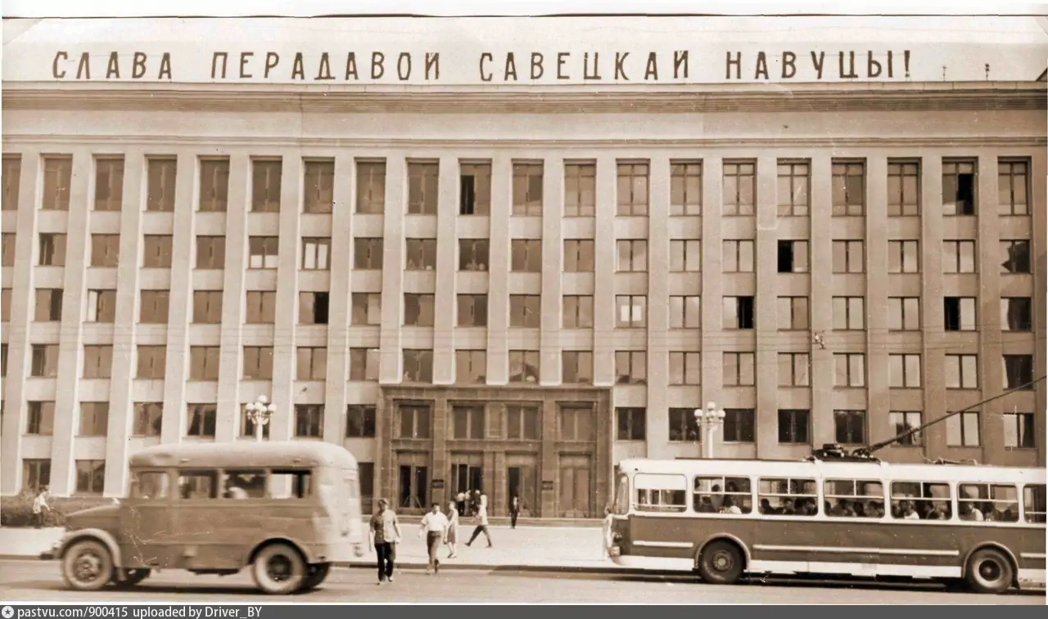
БГУ

Slide 10
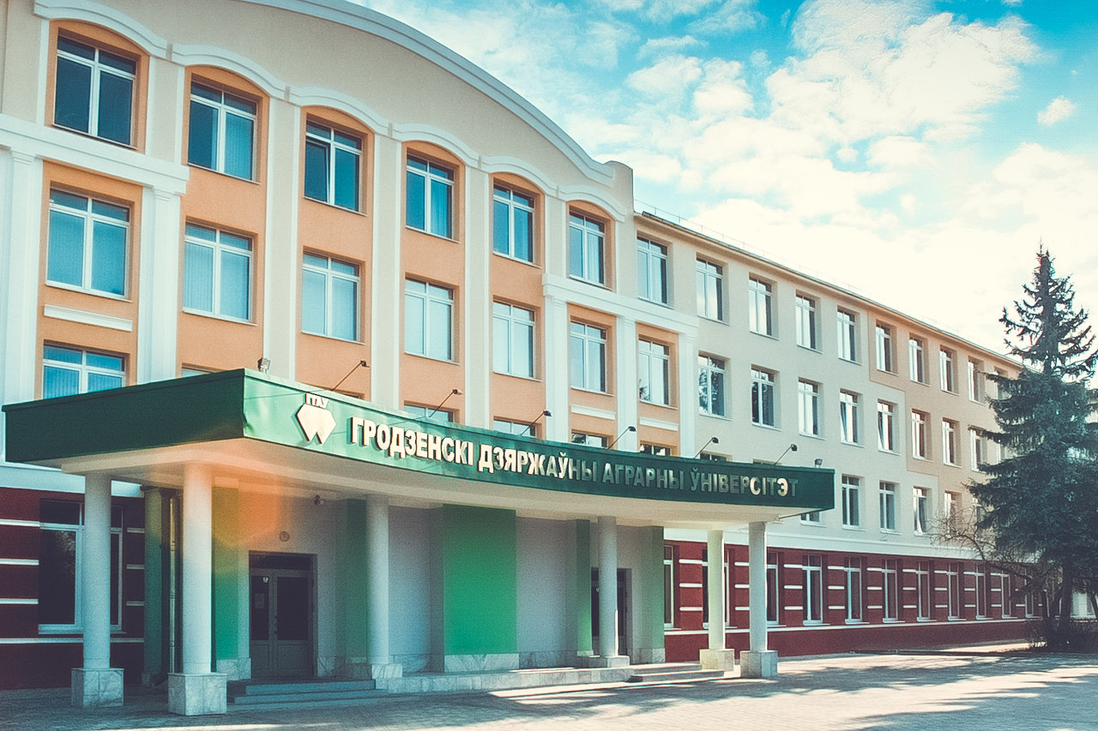
Гродненский сельскохозяйственный институт (1951 г.)

Slide 11
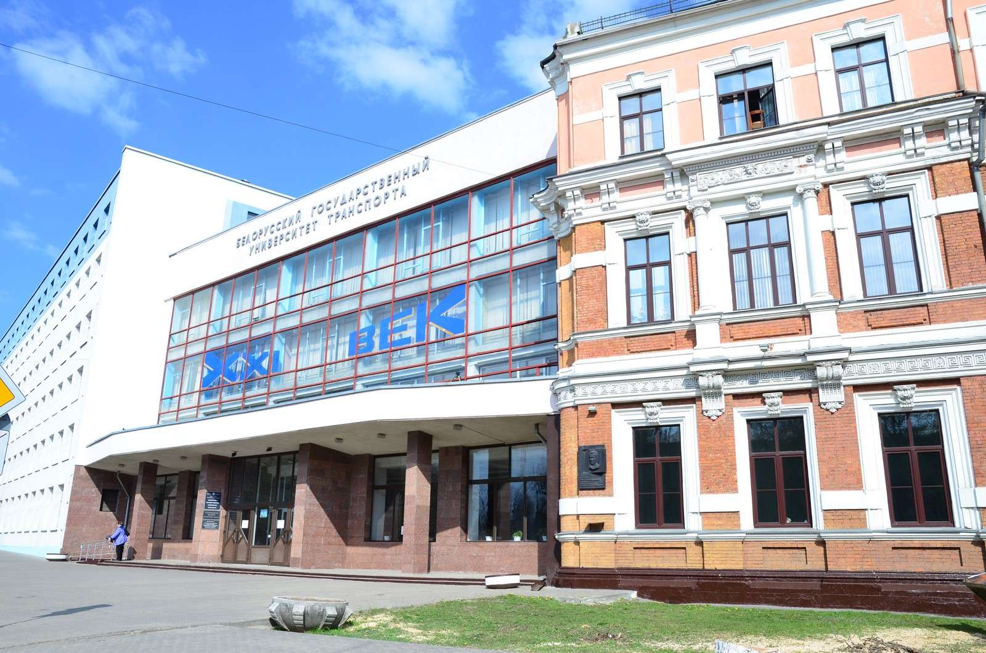
Белорусский институт инженеров железнодорожного транспорта в Гомеле (1953 г.)

Slide 12
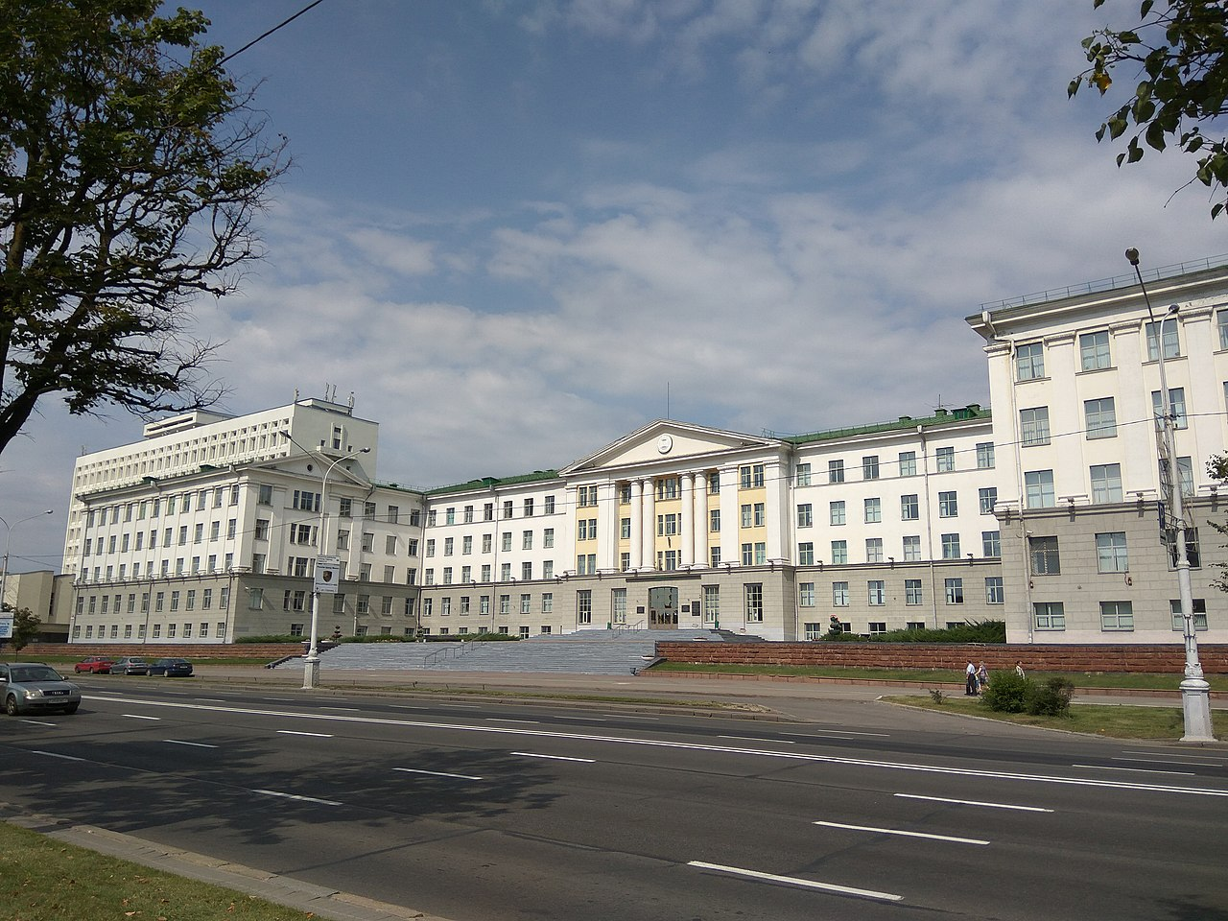
Белорусский институт механизации и электрификации сельского хозяйства в Минске (1954 г.)

Slide 13
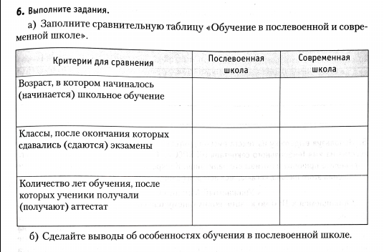

Slide 14
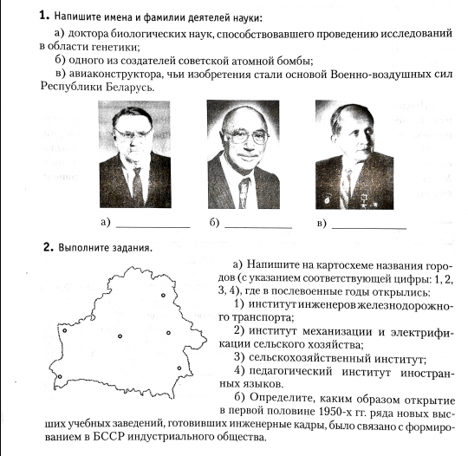

Slide 15
2. Достижения ученых

Slide 16
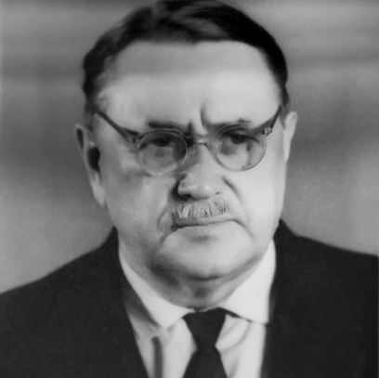
Василий Феофилович Купревич
Защитил докторскую диссертацию в блокадном Ленинграде
Руководил Академией Наук БССР с 1952 по 1969 г.
Занимался вопросами ботаники и физиологии человека. Писал работы, посвященные философскому осмыслению смерти в биологии
Герой Труда СССР

Slide 17
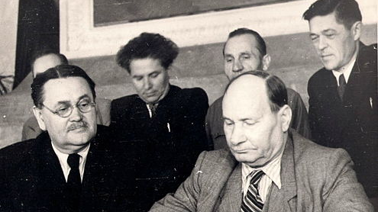

Slide 18
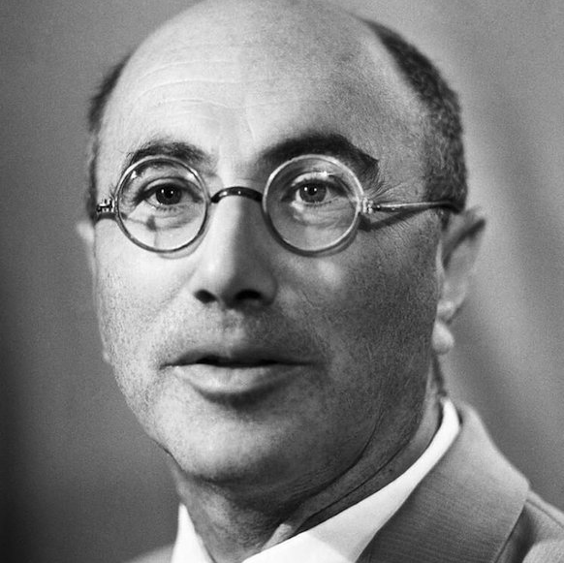
Яков Борисович Зельдович
Доктор физико-математических наук, не получивший при этом высшее образование
Один из создателей реактивных снарядов, участник проекта по разработки атомной бомбы
Принимал участие в создание водородной бомбы
Трижды Герой Социалистического труда

Slide 19
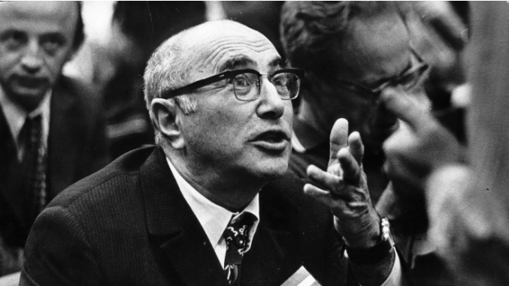

Slide 20
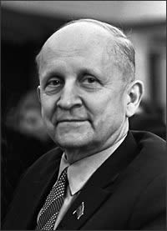
Павел Осипович Сухой
Уроженец Витебщины, советский авиаконструктор и инженер
Конструктор и разработчик фронтовых бомбардировщиков, штурмовиков и истребителей
Автор уникальной модели самолётов, получивших приставку «СУ»
Герой Социалистического труда

Slide 21
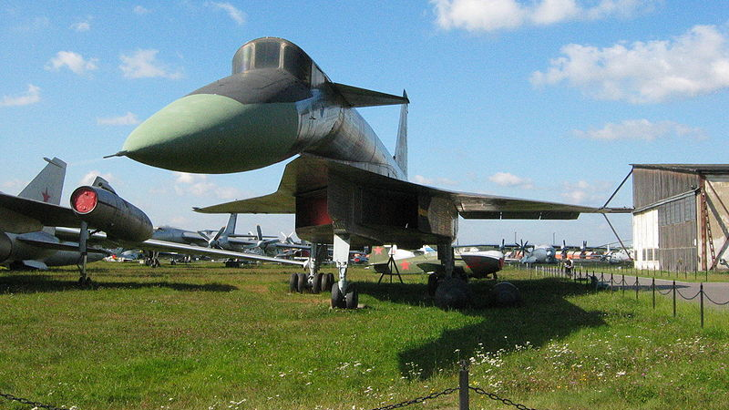
Т-4

Slide 22
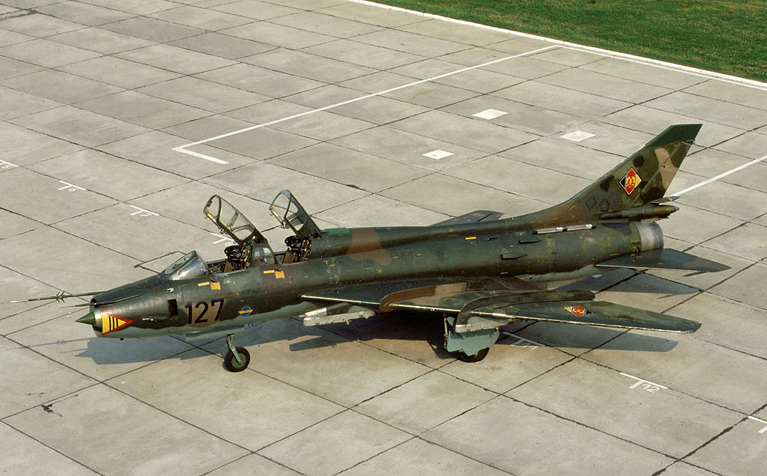
СУ-17

Slide 23
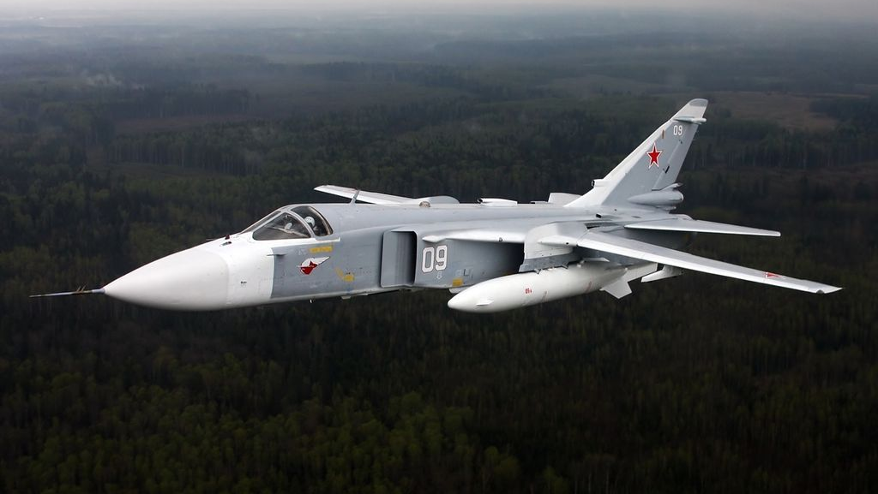
СУ-24

Slide 24
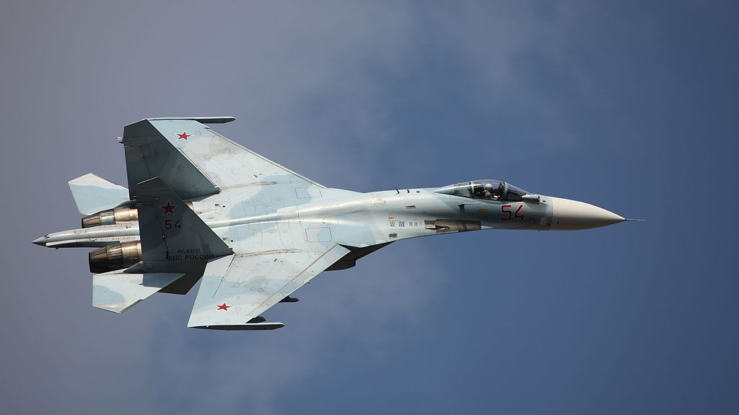
СУ-27

Slide 25
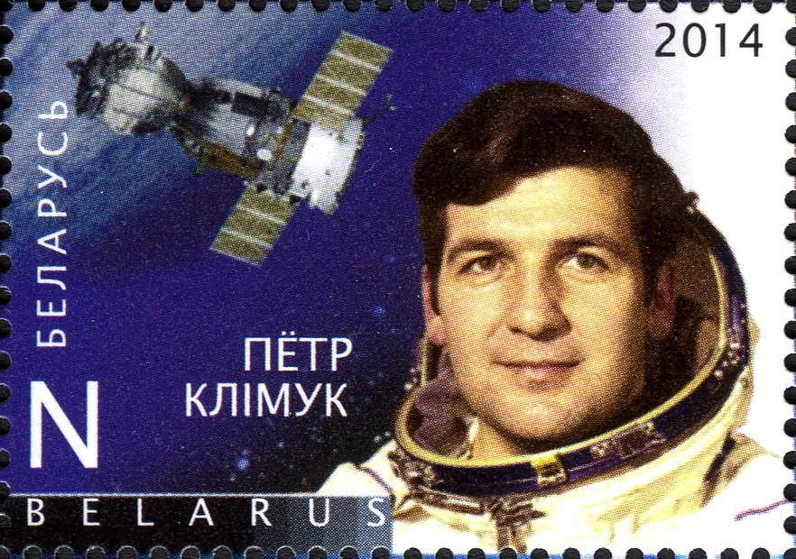
Пётр Ильич Климук
советский космонавт, дважды Герой Советского Союза (1973, 1975), генерал-полковник (1998)
Совершил три космических полёта: 1973, 1975, 1978 г. В общей сложности провел 78 суток в космосе

Slide 26
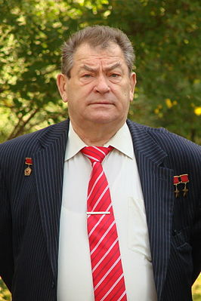
Коваленок Владимир Васильевич
советский космонавт, дважды Герой Советского Союза (1981, 1978), генерал-полковник авиации (1993). Президент Федерации космонавтики России с 2001 года.
Совершил три полёта в космос: 1977, 1978, 1981 г. Продолжительность второго полёта составила 139 дней

Slide 27

3. Литература

Slide 28
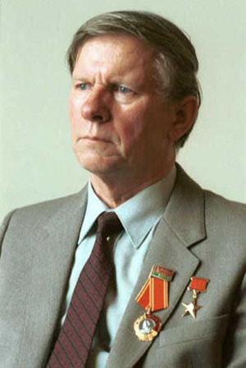
Быков Василь Владимирович
Уроженец Ушачского района, белорусский писатель, Герой Социалистического труда
Командовал артиллерийским взводом
Основные произведения были посвящены войне

Slide 29
О творчестве Василя Быкова
Основные произведения: «Знак Беды», «Журавлиный крик», «Альпийская баллада»
В его произведениях показаны не только события войны, но и простая жизнь, любовь, человеческие страдания
Показанные события и сюжеты не всегда совпадали с официальной государственной позицией, что вызывал критику творчества писателя

Slide 30
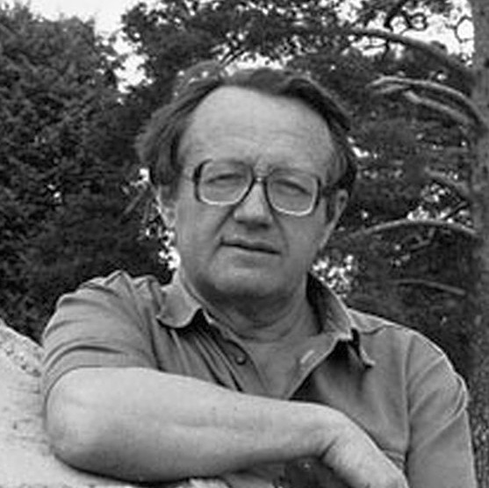
Алесь Михайлович Адамович
уроженец Копыльщины, доктор филологических наук, писатель и кинематографист, общественный деятель
В произведениях писателя отражались военные будни, события на оккупированной территории

Slide 31
О творчестве Алеся Адамовича
Главное произведение: роман-диалогия «Партизаны», состоящий из трёх частей: «Война под крышами», «Сыновья идут в бой»
По произведениям писателя «Хатынская повесть» и «Каратели» была снята художественная кинолента «Иди и смотри»
Кинолента «Иди и смотри» получила ряд общесоветских и международных наград и является одной из лучших картин о войне

Slide 32
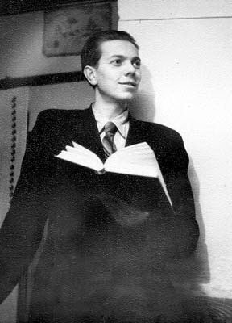
Владимир Семенович Короткевич
уроженец Орши, писатель, переводчик, киносценарист
свои произведения посвятил отечественной истории, раскрывал богатый духовный мир своих героев и показывал неразрывную связь их личной судьбы с судьбой Отечества

Slide 33
О творчестве Владимира Короткевича
Произведения «Колосья под серпом твоим» были посвящены истории восстания 1863-1864 гг.
Детективные романы «Дикая охота короля Стаха» и «Черный замок Ольшанский», посвящены истории белорусских земель
Чувством любви к Родине и уважения к ее истории наполнен очерк «Земля под белыми крыльями», где, в частности, отражаются Грюнвальдская битва, Люблинская уния

Slide 34
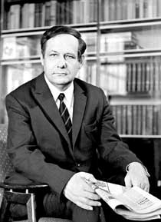
Иван Павлович Мележ
уроженец Хойникского района Гомельской области, народный писатель БССР, участник Великой Отечественной войны
В своих произведениях писатель показывал историческое прошлое советского народа

Slide 35
О творчестве Ивана Мележа
Центральное место в его творчестве занимает трилогия «Полесская хроника». Она состоит из романов «Люди на болоте», «Дыхание грозы» и «Метели, декабрь»
В этих произведениях писатель рассказал о жизни белорусского крестьянства на Полесье в 1920—1930-е гг. во время проведения коллективизации и раскулачивания
Трилогия является гимном белорусскому народу и размышлением над его историей

Slide 36
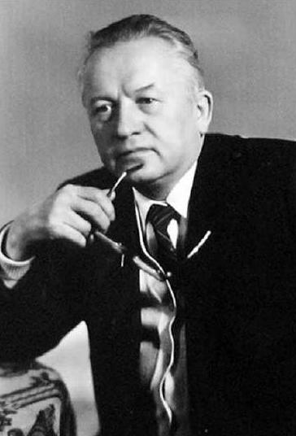
Иван Петрович Шамякин
уроженец Добрушского района Гомельской области, народный писатель БССР, общественный деятель, Герой Социалистического Труда
Участник Великой Отечественной войны

Slide 37
О творчестве Ивана Шамякина
В книге «Тревожное счастье», состоящей из пяти повестей, судьбы героев связаны с судьбой всего поколения. Оно прошло через суровые испытания войны и тяжелые послевоенные условия
Роман «Глубокое течение» стал первым белорусским «партизанским» романом, а в романе «Сердце на ладони» отражена человечность в условиях войны

Slide 38
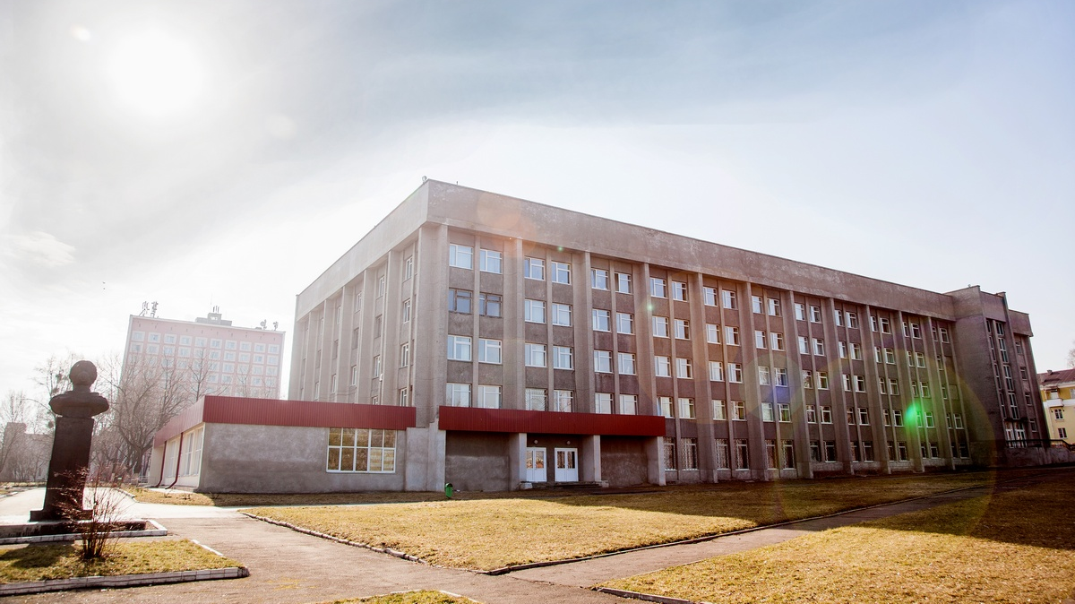
Имя И. Шамякина присвоено Мозырскому государственному педагогическому университету

Slide 39
4. Театр

Slide 40
Основные положения
Большое количество постановок были посвящены военной тематике
В Купаловском театре были поставлены пьесы «Заложники» о Батьке Минае и его семье, «Константин Заслонов», «Брестская крепость».
Театры функционировали в каждом областном центре и являлись одним из любимых развлечений простого народа

Slide 41
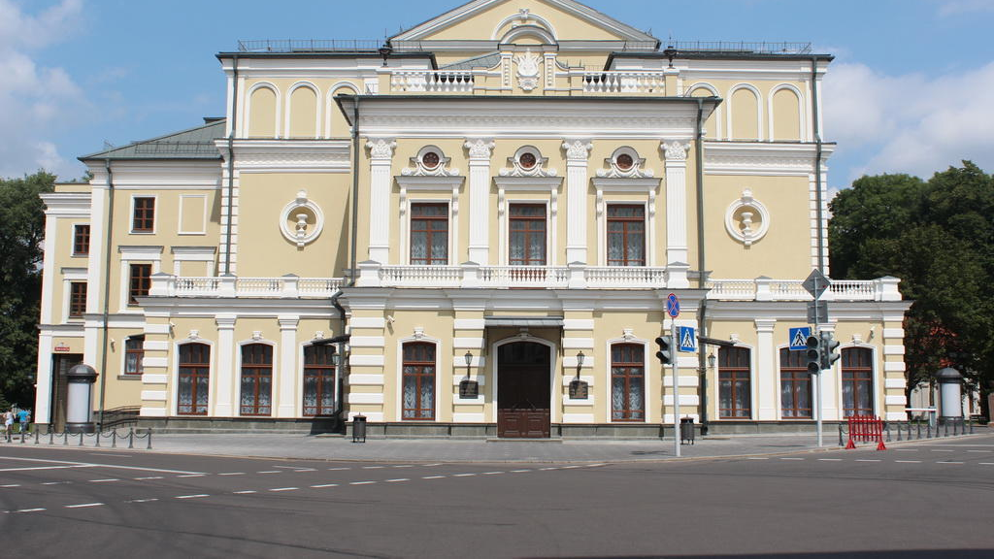
Театр имени Я. Купалы

Slide 42
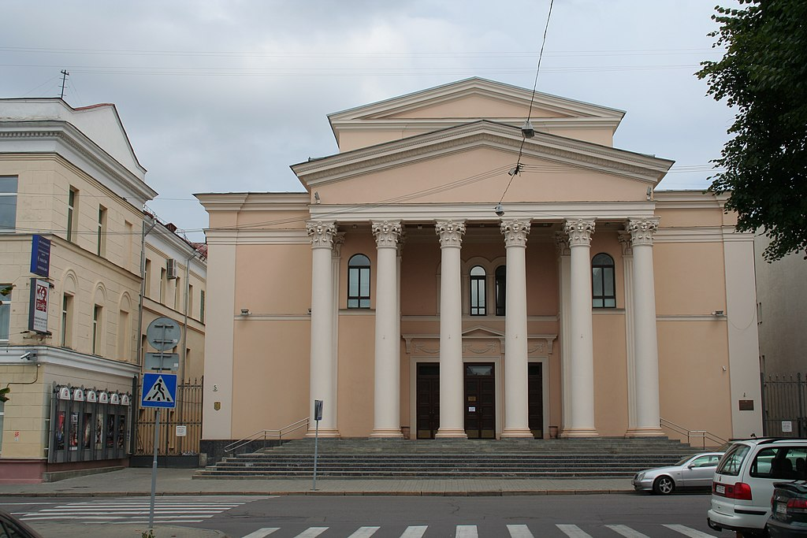
Национальный академический драматический театр

Slide 43
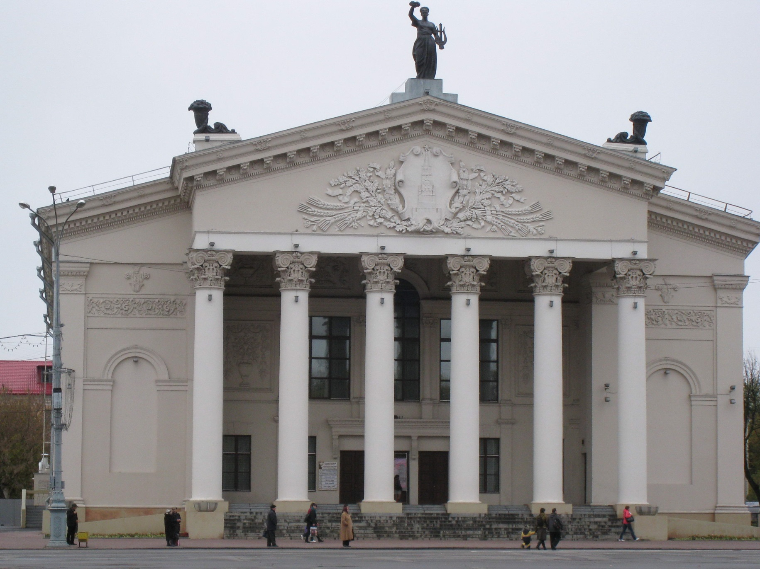
Гомельский областной драматический театр

Slide 44
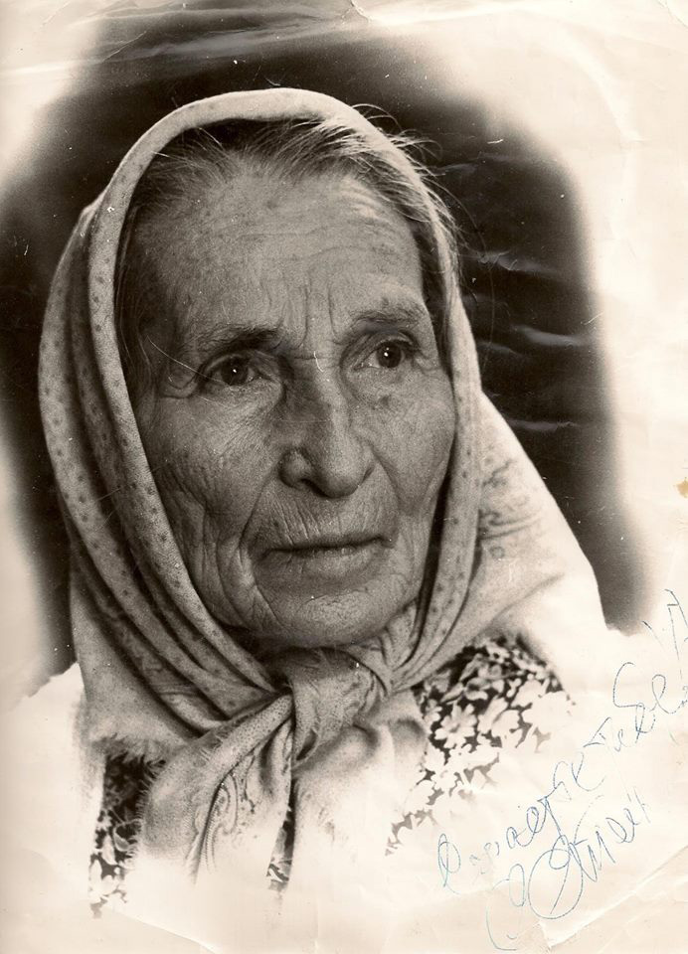
Стефания Станюта
одна из самых знаменитых белорусских актрис театра и кино, уроженка Минска, народная артистка БССР и СССР Стефания Станюта

Slide 45
5. Живопись

Slide 46
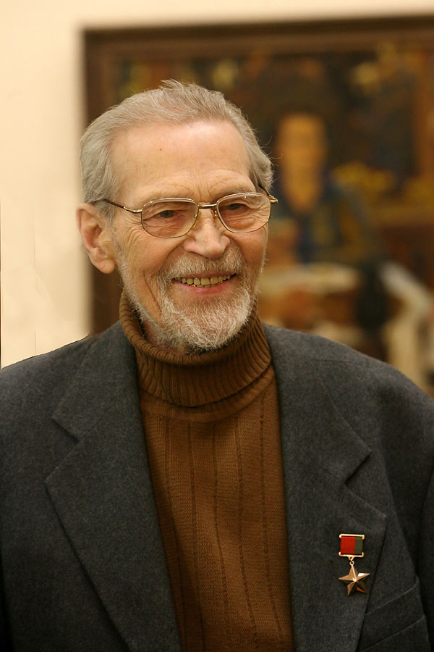
Михаил Андреевич Савицкий
уроженец Витебщины, народный художник СССР и Беларуси
Участник Великой Отечественной войны
Попал в плен и прошел ужасы трех нацистских концлагерей, где чудом остался жив

Slide 47
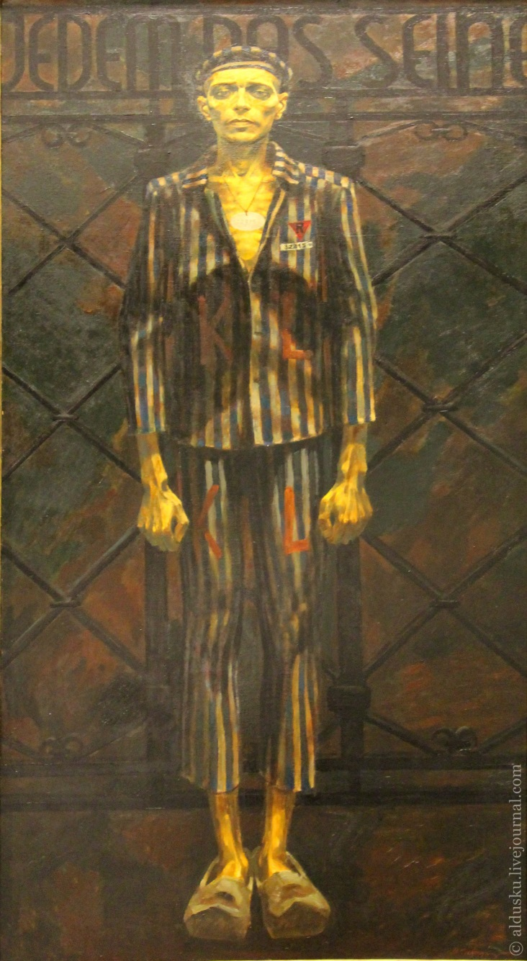
«Узник 32815»

Slide 48
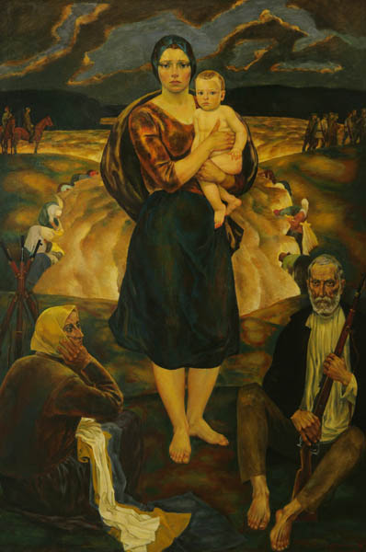
«Партизанская мадонна»

Slide 49
6. Кино

Slide 50
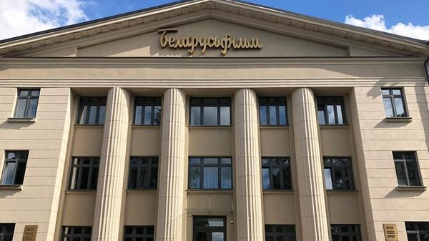
Студия «Беларусфильм»

Slide 51
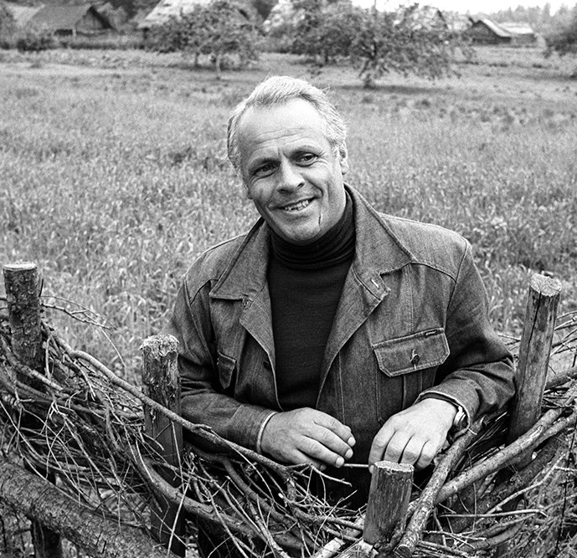
Виктор Тимофеевич Туров
уроженец Могилева народный артист БССР и СССР, кинорежиссёр
Снял 25 фильмов, в том числе и о войне. Каждый его фильм пронизан тематикой любви и добра
Его картина «Я родом из детства», созданная еще в 1966 г., была названа кинокритиками в 1995 г. лучшим фильмом за всю историю белорусского кинематографа.
В этой киноленте обожженного танкиста,вернувшегося с войны, сыграл Владимир Высоцкий, песни которого впервые прозвучали с экрана.

Slide 52
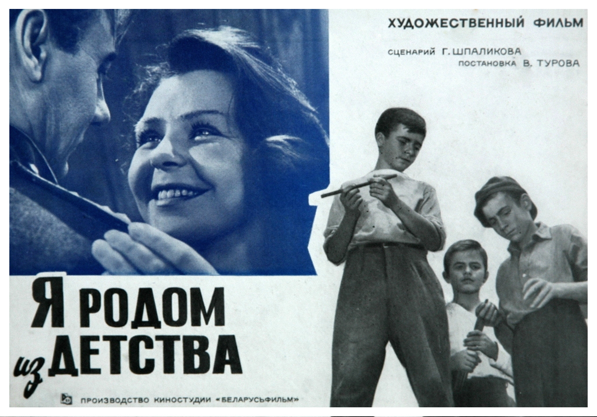

Slide 53
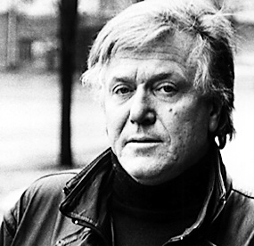
Михаил Николаевич Пташук
— уроженец Брестчины. Народный артист Беларуси, кинорежиссёр. Его картины затрагивали историческое прошлое белорусского народа

Slide 54
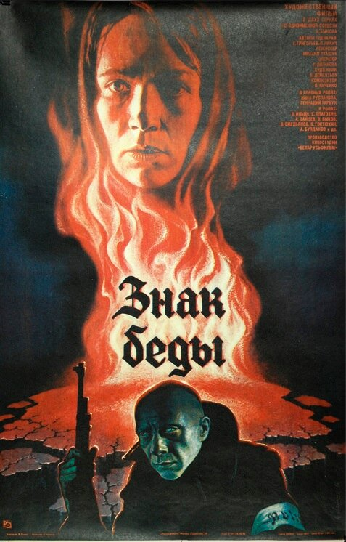
«Знак беды» - одна из самых известных картин М. Пташука

Slide 55
7. Музыка

Slide 56
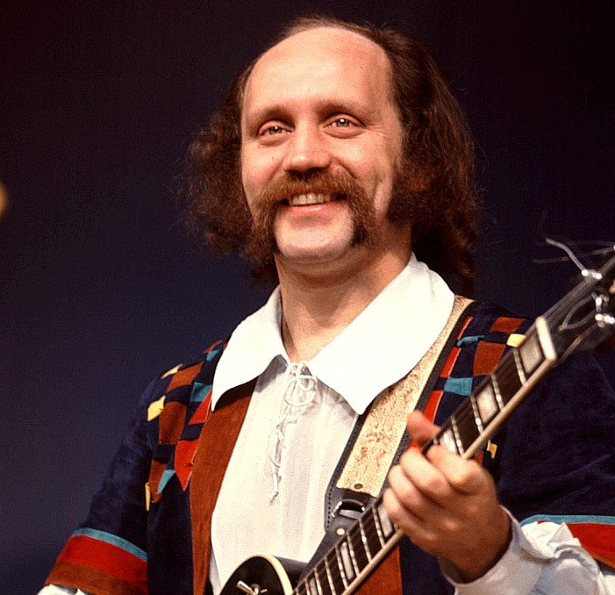
Владимир Мулявин
белорусский музыкант, композитор, народный артист БССР и СССР, основатель и художественный руководитель «Песняров»

Slide 57
О песнярах
«Песняры» стали первым советским вокально-инструментальным ансамблем, выступившим в Америке, а американская пресса назвала их группой, заслужившей того, чтобы ей аплодировали стоя
По количеству гастролей в 1970-е гг. «Песнярам» не было равных во всем СССР.
В. Мулявин был награжден орденом Ф. Скорины.

Slide 58
Контроль знаний

Slide 59
Домашнее задание

Slide 60

Тест, д/з, отметки и материалы

